Slide 1
第十二章
思科无线网络技术

Slide 2
为何使用无线网络
实现移动办公，不再受固定工位的限制。
灵活性和降低成本。
WLAN可以提高生产效率，创造更自由的工作环境，为客户提供更好的服务，为企业创造更多的利润。

Slide 3
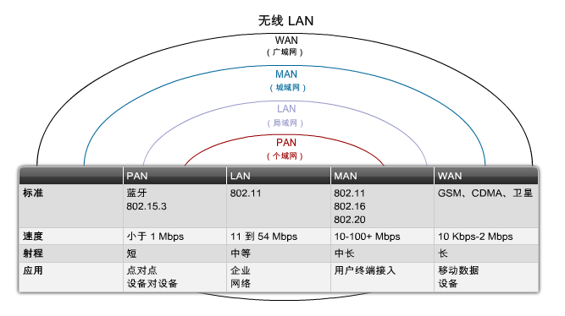
无线网络分类
Notes:
讲清楚3g 和无线网卡上网是不一样

Slide 4
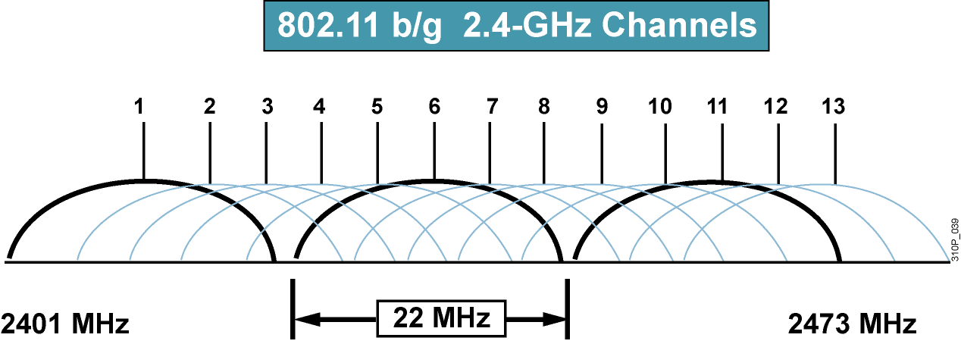
WLAN 信道
每个信道22MHz。
北美洲:11个信道。
欧洲:13 信道。
有三种彼此不重叠的信道:1、6、11。
使用任何其他信道会造成干扰。

Slide 5
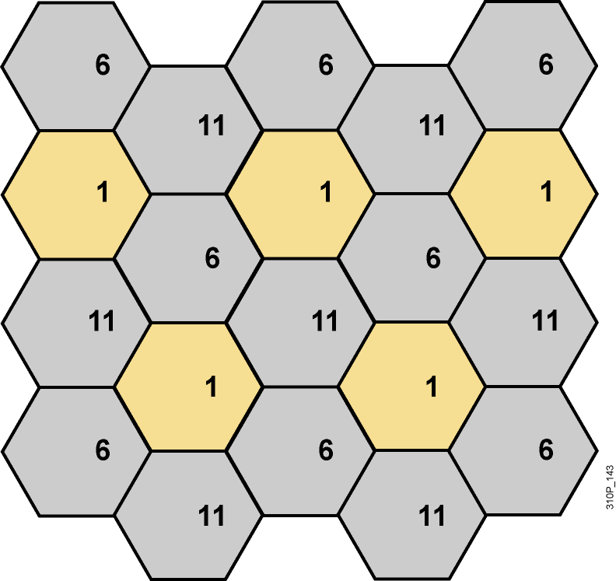
WLAN 信道布局

Slide 6
冲突避免
源
目标
RTS
CTS
数据
ACK

Slide 7
SSID
Service Set Identifier的缩写，意思是：服务集标识。
SSID技术可以将一个无线局域网分为几个需要不同身份验证的逻辑网络，每一个子网络都需要独立的身份验证，只有通过身份验证的用户才可以进入相应的子网络防止未被授权的用户进入本网络.

Slide 8
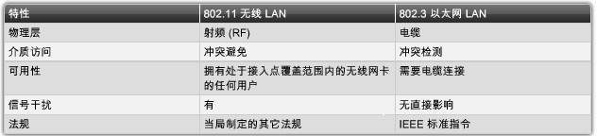
WLAN 与 LAN 的比较
WLAN使用冲突避免，LAN使用冲突检测
WLAN 通过无线接入点 (AP) 代替以太网交换机将客户端连接到网络。
WLAN 连接的是通常由电池供电的移动设备，而不是接到电源插座上的 LAN 设备。
WLAN 使用的帧格式与有线以太网 LAN 不同。
WLAN 会带来更多的隐私问题。
正大教育计算机培训中心

Slide 9
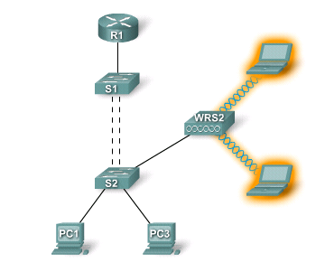
WLAN 与 LAN 的比较
WLAN是LAN的一个扩展和延伸

Slide 10
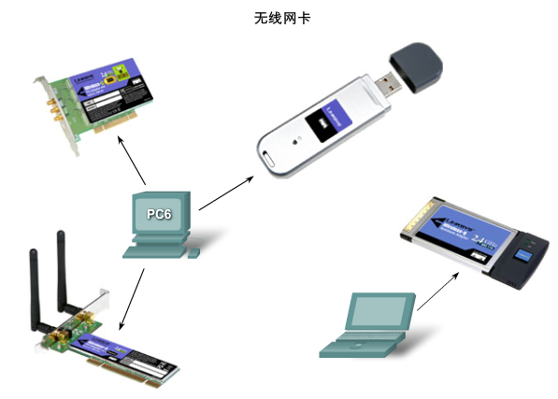
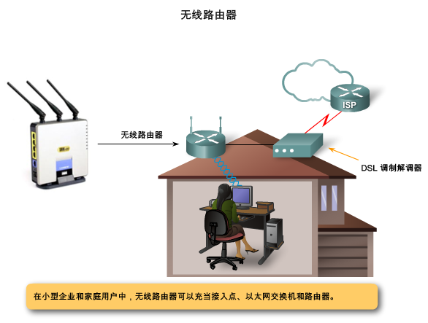
无线基础架构的组件
无线网卡和无线路由器
Notes:
Graphics 12.1.3.1 & 12.1.3.3

Slide 11
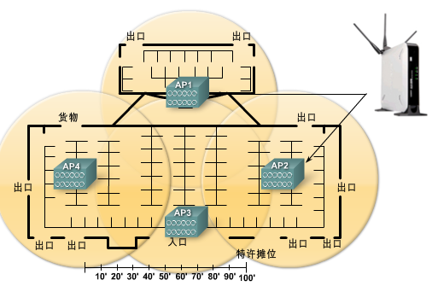
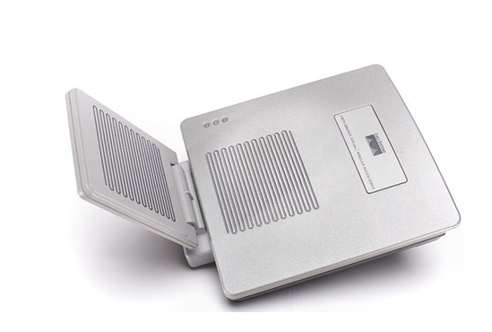
无线基础架构的组件
无线接入点AP
    轻量型LWAP
    自主型AP

Slide 12
无线网络控制器WLC

Slide 13
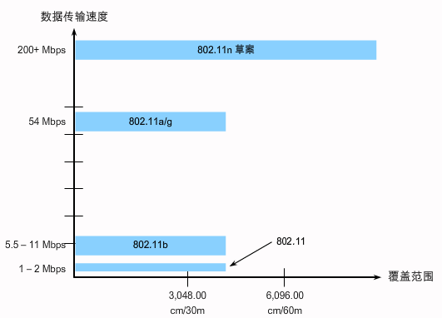
无线LAN标准
802.11 无线标准
Notes:
Graphic 12.1.2.1

Slide 14
WLAN标准
在国际上，参与制定 WLAN 标准的组织主要有3个,ITU-R,IEEE and Wi-Fi 联盟,这三个组织的角色可归纳如下：
ITU-R 管理 RF 频段的分配。
IEEE规定如何调制射频来传送信息。
Wi-Fi 确保供应商生产的设备可互操作。

Slide 15
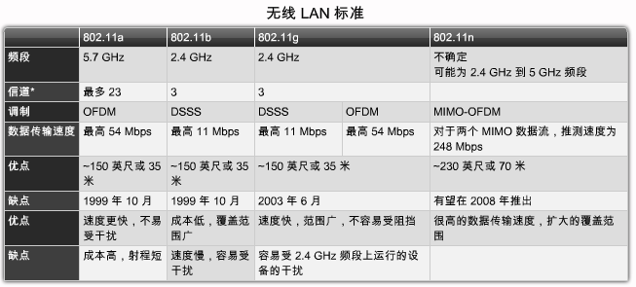
WLAN标准

Slide 16
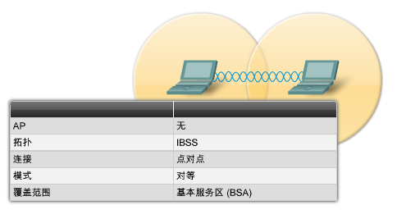
IBSS
Notes:
Graphic 12.1.4.2

Slide 17
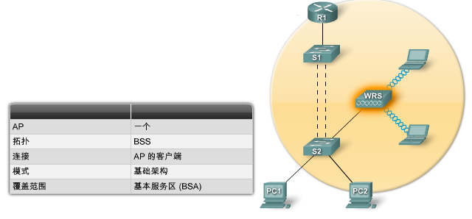
BSS
Notes:
Graphic 12.1.4.2

Slide 18
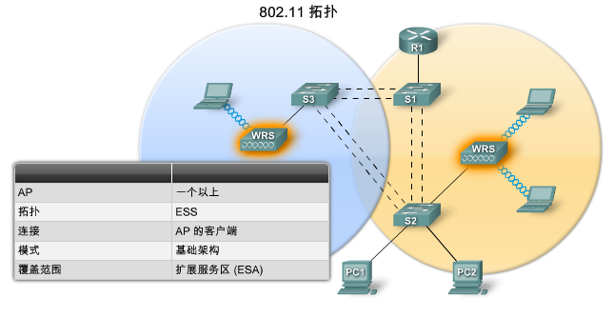
ESS
Notes:
Graphic 12.1.4.2

Slide 19
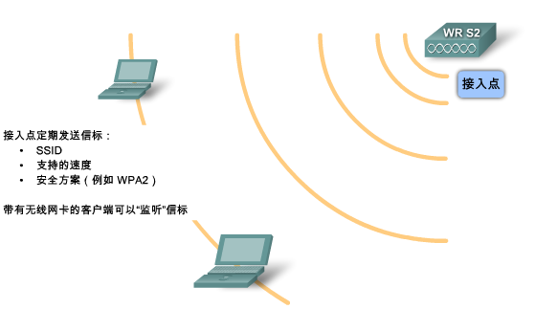
无线网络的运行
802.11 过程的关键部分是发现 WLAN 并继而连接到 WLAN。该过程的主要组件如下所示：

Slide 20
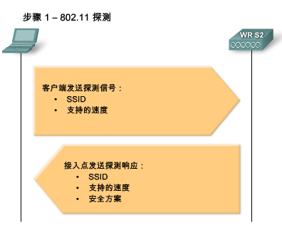
无线网络的运行
探测信号 - WLAN 客户端用来查找网络的帧。

Slide 21
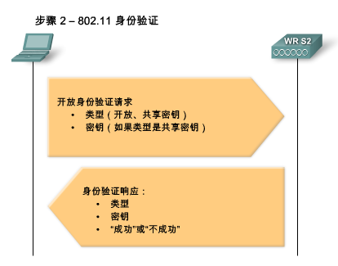
无线网络的运行
身份验证 - 该过程是原 802.11 标准的一项产物，但仍然是当今标准所要求的。

Slide 22
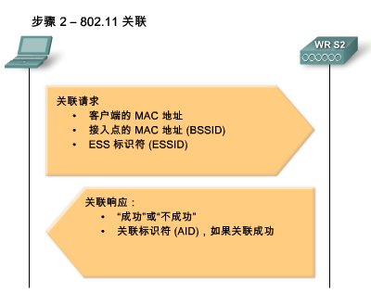
无线网络的运行
关联 - 在接入点和 WLAN 客户端之间建立数据链路的过程。

Slide 23
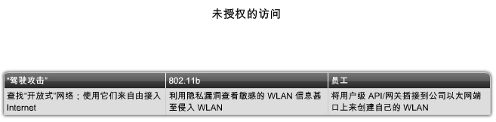
无线网络的安全威胁
主要有三类威胁容易导致未经授权的访问：
驾驶攻击
黑客（骇客）
员工

Slide 24
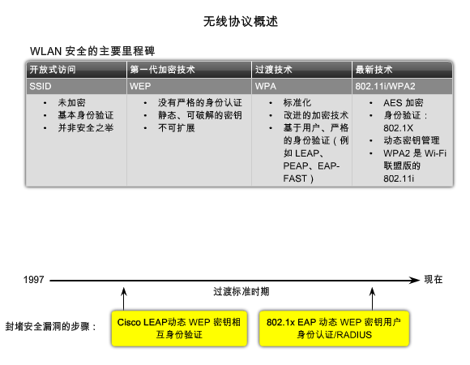
无线安全协议
最初的 802.11 标准中引入了两种身份验证机制：开放式和共享式 WEP 密钥身份验证。

Slide 25
无线安全协议
WEP 共享密钥加密的缺陷主要有两点。首先，加密数据所用的算法容易被破解。其次，可扩展性也是个问题。
在发现 WEP 技术的安全缺陷之后，一度涌现出许多临时性的安全措施。在制定 802.11i 的过程中，Cisco 提出了 TKIP 加密算法，该算法已经被吸纳为 Wi-Fi 联盟的 WiFi 保护访问 (WPA) 安全方法。

Slide 26
无线安全协议
在安全需求更高的网络中，客户端要获得此类访问权限还需要进行身份验证或登录。此登录过程由可扩展身份验证协议 (EAP) 管理。EAP 是对网络访问进行身份验证的框架。IEEE 开发了 802.11i 标准，规定 WLAN 身份验证和授权必须使用 IEEE 802.1x。

Slide 27

无线安全协议
加密
802.11i 规定了两种企业级加密机制，分别是：TKIP（临时密钥完整性协议）和 AES（高级密钥标准 ），这两种加密机制已分别被 Wi-Fi 联盟纳入 WPA 和 WPA 2 认证中 。

Slide 28
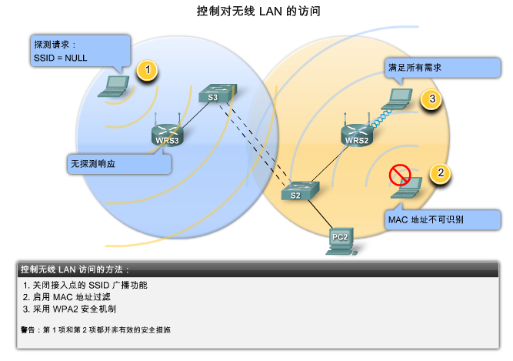
保护无线LAN的安全
Notes:
Graphic 12.2.3.1

Slide 29
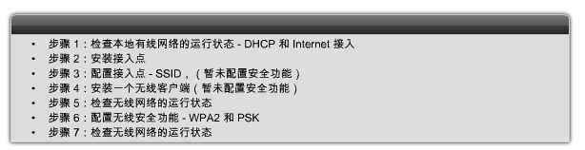
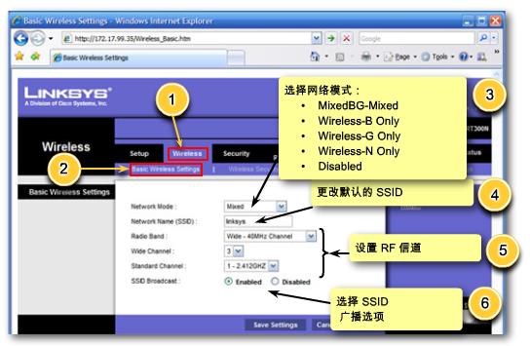
配置无线接入点
配置无线接入点概述
Notes:
Graphics 12.3.1.1 thru 12.3.1.3 (if you can’t do all of them then just do the first one from each page)

Slide 30
配置无线接入点
配置基本无线设置

Slide 31
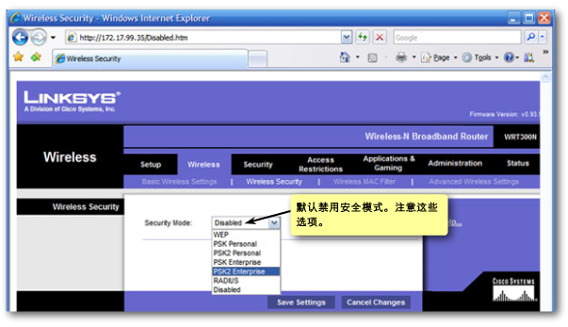
配置无线接入点
配置安全功能

Slide 32
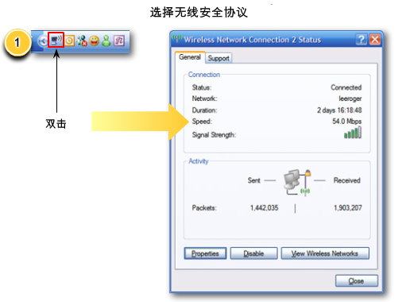
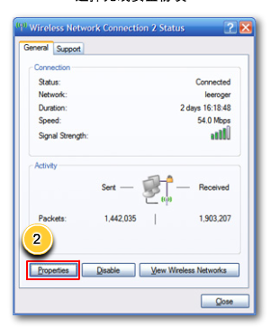
配置无线网卡
Notes:
Graphics 12.3.2.2

Slide 33
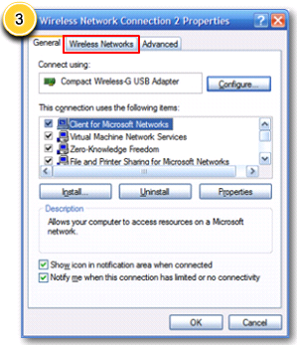
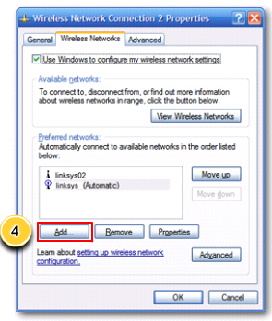
配置无线网卡

Slide 34
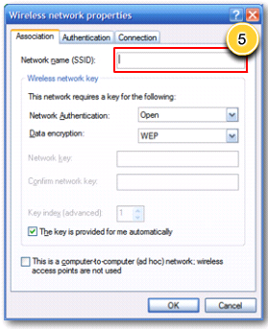
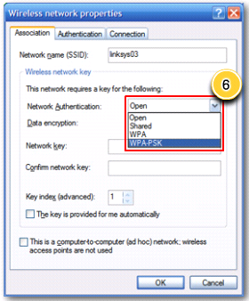
配置无线网卡

Slide 35
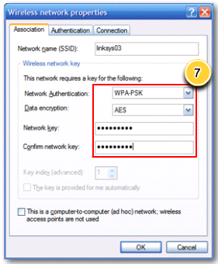
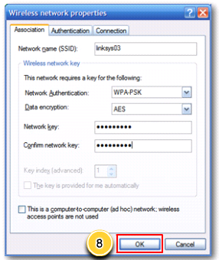
配置无线网卡

Slide 36
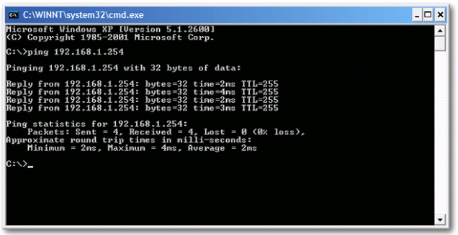
配置无线网卡
检查无线 LAN 的连通性

Slide 37
结束

